Slide 1
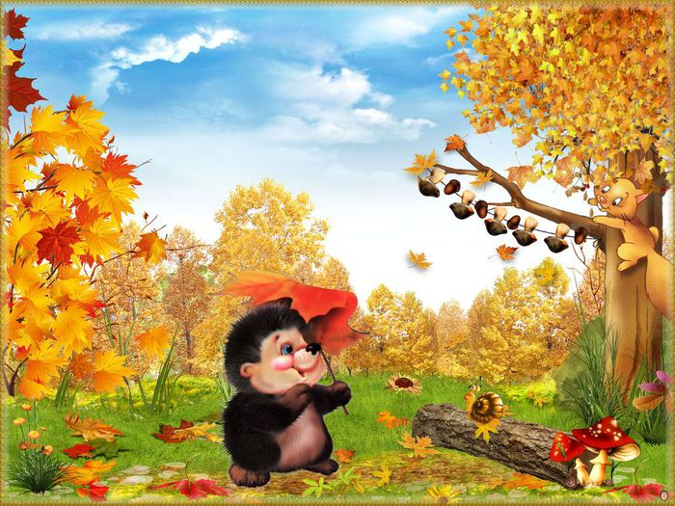
Краски осени
/презентация в картинках/.
Составлена Карсаковой М.Г.
Кизильский Д/С «Солнышко».
2016г.

Slide 2
Что такое осень?

Slide 3
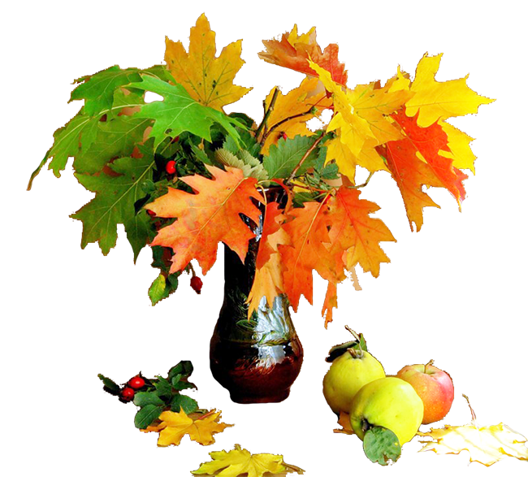
Яркие, нарядные краски!

Slide 4
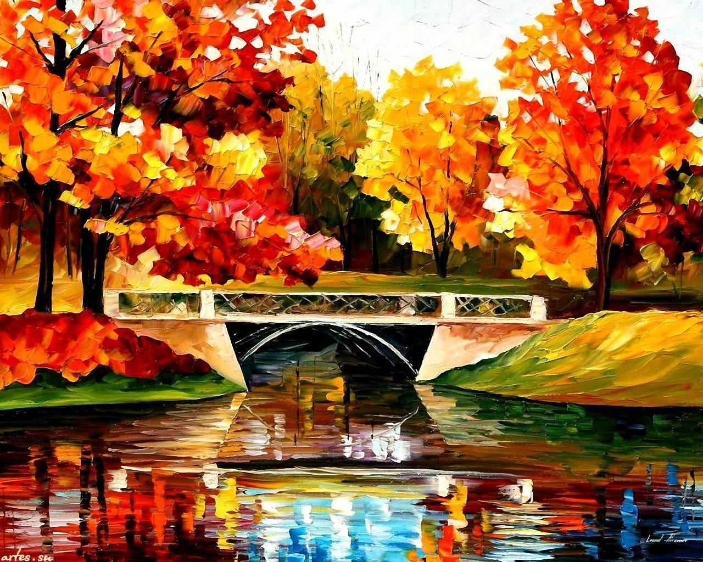
Чарующая красота природы ранней осенью!

Slide 5
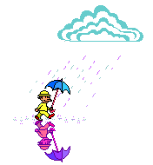
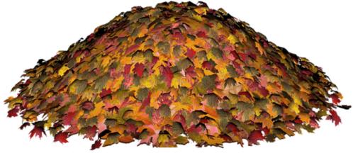
Листопад и
частые дожди

Slide 6
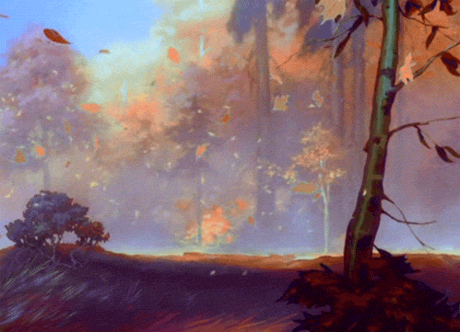
Пасмурная ветряная погода

Slide 7
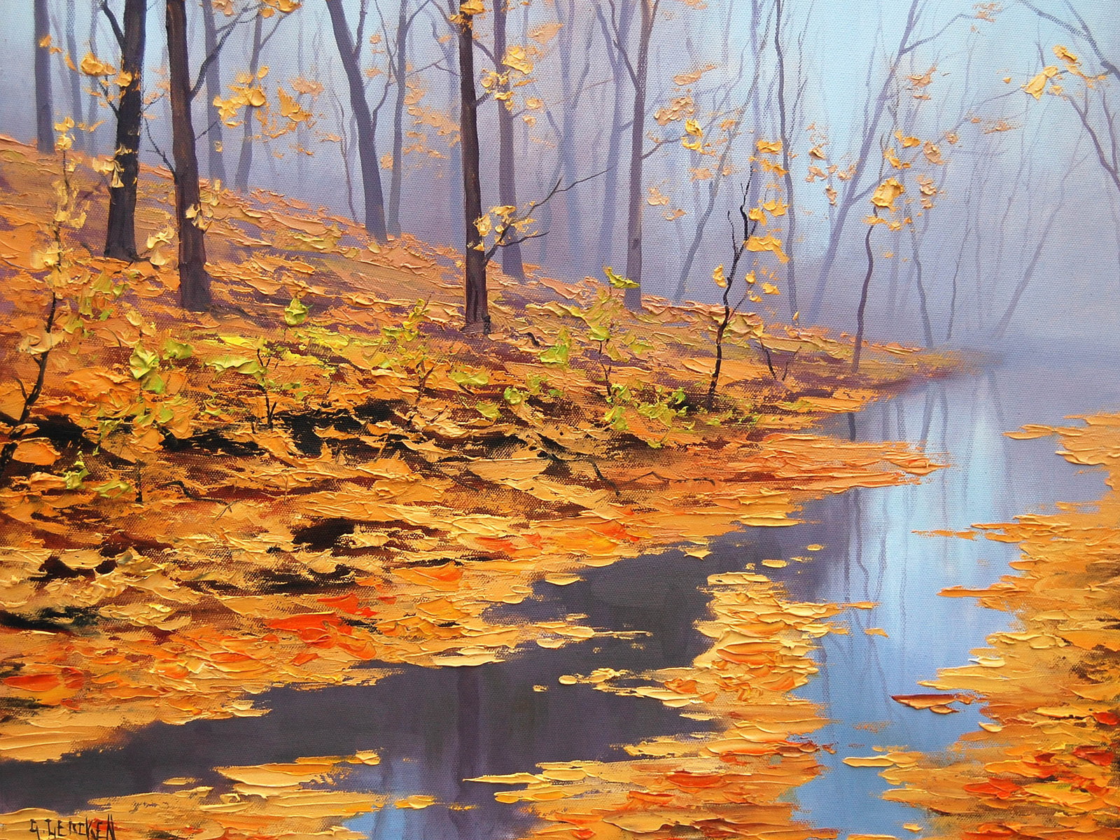
Утренние туманы после дождей.

Slide 8
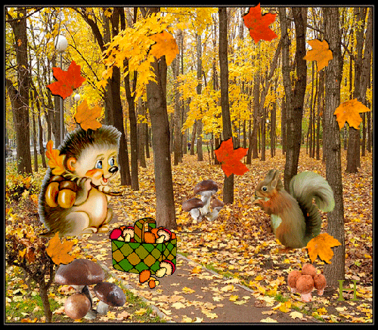
Осень без плодов не бывает!
.

Slide 9
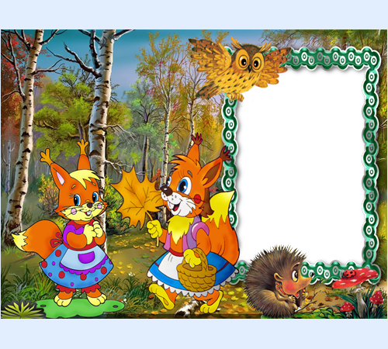
День прозевал - урожай потерял!

Slide 10
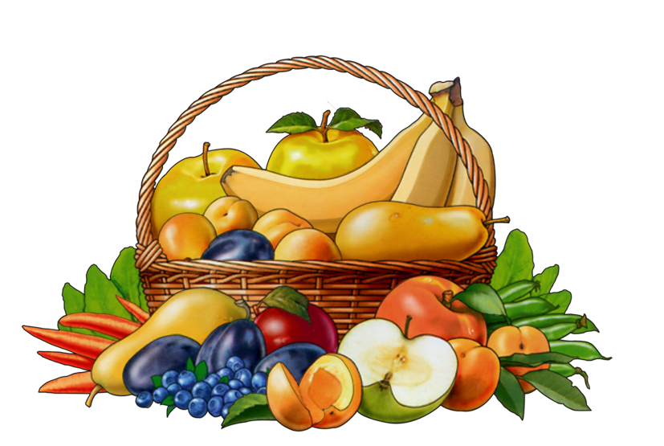
Урожай убран

Slide 11
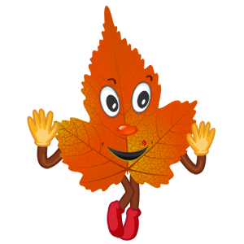
Перелётные птицы улетают в теплые края

Slide 12
Ночь длинее
День короче

Slide 14
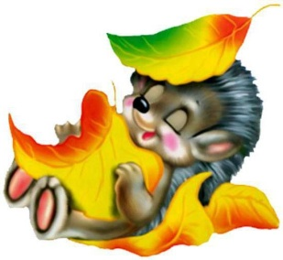
Пора готовиться к зимней спячке.

Slide 15
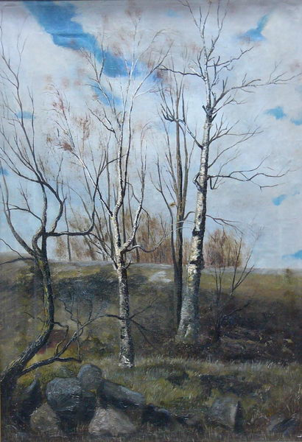
Поздняя осень.

Slide 16
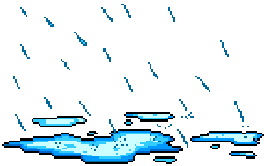
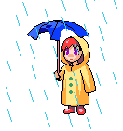
Холодный дождь и первый снег.

Slide 17
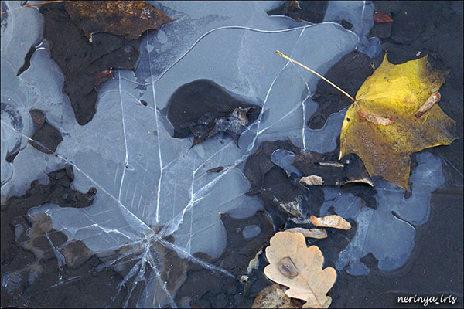
Лужи покрываются льдом

Slide 18
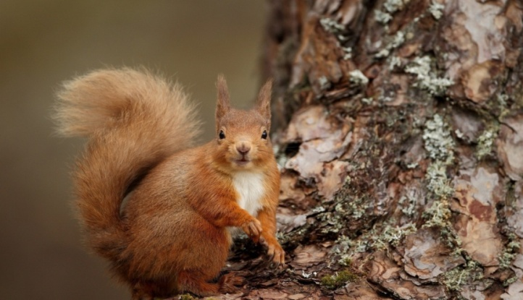
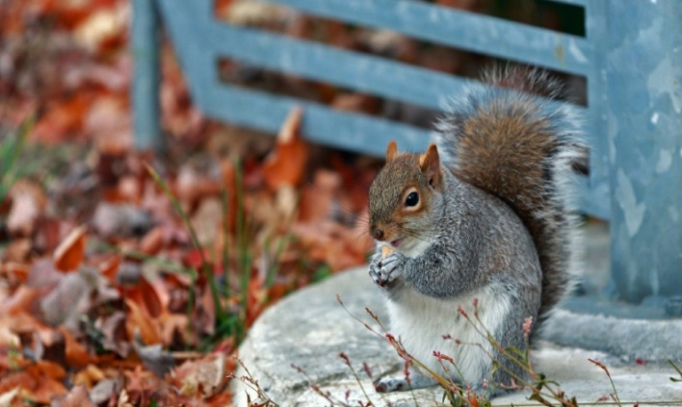
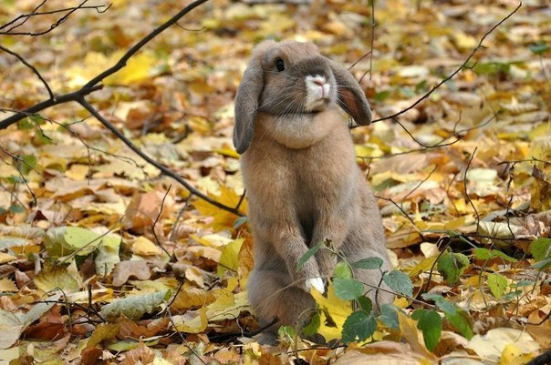
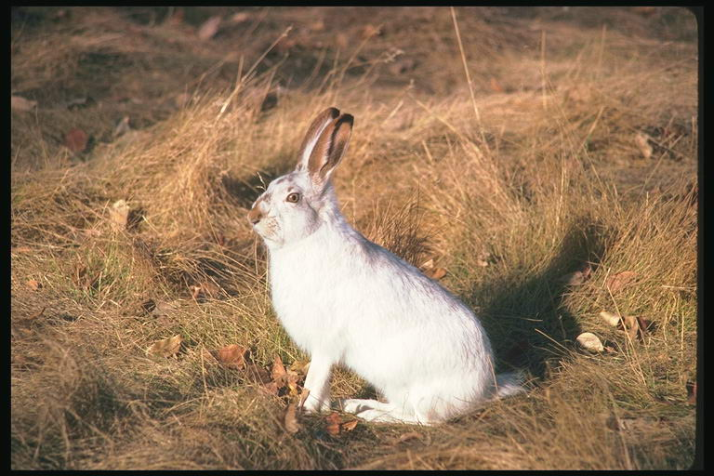
Самое время менять цвет шубки:
была рыжая, а стала серая.
Зимой на снегу их будет не замет-но!
Был серый, а стал белый.

Slide 19
До новых встреч,
!

Slide 21
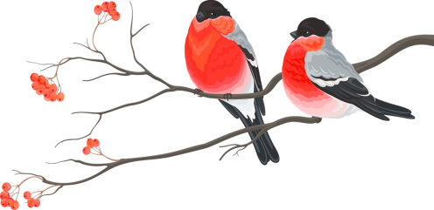
Скоро зима!

Slide 22
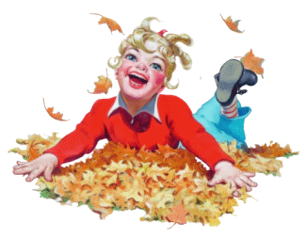
Конец.

